Slide 1
Орфограммы с «Изюминкой»
Исполнитель:
Ремарчук Валентина Петровна, учитель русского языка и литературы МАОУ СОШ147 г.Екатеринбурга,
первая квалификационная категория

Slide 2
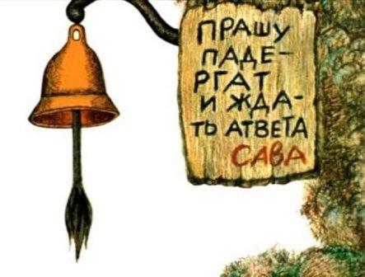
О
О
О
Ь
О

Slide 3
Путешествие в мир русского языка

Slide 4
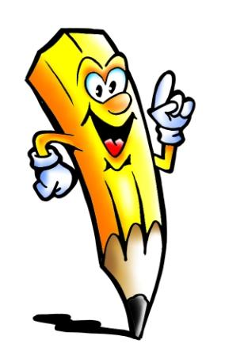
Нужен ли грамотный язык нам?
Потребность в грамотности в ХХ1-ом веке возрастает, потому что « в настоящее время сложились условия, когда востребованность специалиста на рынке труда, его конкурентоспособность в значительной степени зависят от наличия грамотной речи как устной, так и письменной.

Slide 5
Что такое орфографическая грамотность?
это подразумевается умение правильно употреблять графические при передаче звучащей речи на письме в соответствии с принятыми правилами орфографии.

Slide 6
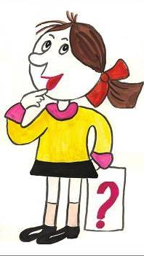
Что самое трудное в языке для обучающихся?
Самыми трудными орфограммами в русском языке являются безударная гласная в корне слова, проверяемая и не проверяемая ударением и непроверяемая согласная в корне слова.

Slide 7
В...н..грет
Б..гряный
Хо..ей
Л..мон
А..уратный
Д..рога
Б..хр..ма
..бл..ко
К..лесо
Ш..к..лад

Slide 8
Винегрет
Багряный
Хоккей
Лимон
Аккуратный
Дорога
Бахрома
Облако
Колесо
Шоколад

Slide 9
Результаты
Слова | 6 «Б»
Винегрет | 16
Багряный | 9
Хоккей | 13
Шоколад | 16
Лимон | 19
Аккуратный | 18
Дорога | 6
Бахрома | 16
Облако | 20
Колесо | 17

Slide 10
Причина многочисленных трудностей
во-первых, с частым употреблением их в речи и трудностями применения правила их правописания на практике, т.к. оно основано только на механической памяти;
во-вторых, неумение большинства пользоваться орфографическим словарём;
в-третьих, мы не научены рациональным способам запоминания;

Slide 11
Поиск эффективных приемов
1.выбор такого способа первоначального знакомства, который максимально исключил бы их неверное написание.
2. создание условий для прочного запоминания этих слов.

Slide 12
Что такое мнемотехника?
«Мнемоника, или мнемотехника
( от греческого mnemonikon (techema) «искусство запоминания»), - признанное средство наиболее легкого, быстрого и прочного запоминания – обычно того, что не поддается обобщению и алгоритмизации.

Slide 13
Шуточное обыгрывание графической части слова

Slide 14
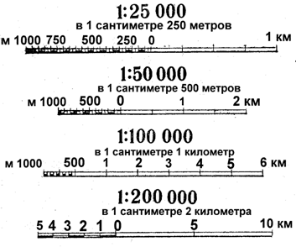
Шуточное обыгрывание графической части слова
Что за МАС?
Что за ШТАБ?
Это непонятно!
А сложи-ка их
МАСШТАБ
Всем всё станет ясно!

Slide 15
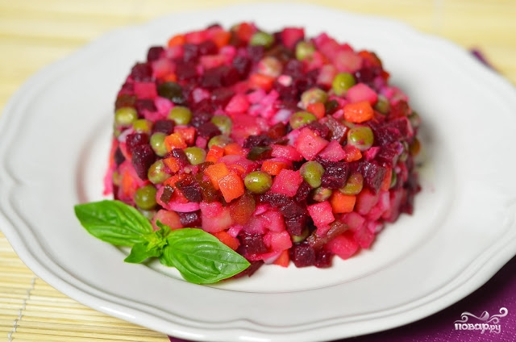
Шуточное обыгрывание графической части слова
Ну и слово
«ВИНЕГРЕТ»!
От него немало бед:
Лук сначала все вИним,
Потом с радостью Едим!

Slide 16
Шуточное обыгрывание графической части слова

Slide 17
Комментарий лексического значения слова
Чистые уши, друзья,
Это просто красота!
АККуратным быть всегда –
Это тоже красота!

Slide 18
Комментарий лексического значения

Slide 19
Комментарий лексического значения
Если ПРОФЕССИЮ выбрал ты,
Ум и сердце в неё вложи.
В работу обе руки включи –
В деле ПРОФЕССОРОМ

Slide 20
Комментарий лексического значения
Мальчик любит шОкОлад,
Ему не нужен виноград.
Он готов съесть 3-и кило
И станет словно буква «О».

Slide 21
Комментарий лексического значения
Всем известно:
ОБЛАКА
Похожи то на О, то на А
Чтоб буквы не сердились,
Ты в слове ОблАка
«О» пиши в начале,
А потом уж «А».

Slide 22
Ассоциативные рисунки

Slide 23
Шуточное обыгрывание графической части слова

Slide 24
Шуточное обыгрывание графической части слова
ТЕН и НИС
Сошлись в игре,
Играют в теННис во дворе.
Хоть в слове трудно их узнать,
Пиши две НН –
Получишь «пять»!

Slide 25
Шутливый прозаический рассказ
ОбжОра надел шОрты и куртку с капюшОном и с тихим шОрохом залез в кусты крыжОвника, которые казались ему настоящей чащОбой.
КрыжОвник он заел шОколадом, от такого обжОрства у него лопнул шОв на шОртах, началась изжОга, он пришел в шОк и побежал на шОссе просить шОфера отвезти его в цирк, где он работал жОнглером, жОкеем и трещал на трещОтке.

Slide 26
Объединение слов одним сюжетом
КонгреСС
КомпреСС
КомиССия
ДискуССия
ИскуССтво
АгреССия
ПреССа
СтреСС
На конгрессе в комиссиях дискуссии идут ,
об искусстве – там,
об агрессии - тут!
А пресса от стрессов делает компрессы

Slide 27
Рифмовки по типу считалок
ТеРРитория,
теРРаса, теРРористов,
баРРикада НЕНАВИДЯТ теРРоризм ,
И и
пеРРон теРРор

Slide 28
Применение математических закономерностей
ПЕРИФЕРИЯ – Е//И//Е//И,
ЭКСПЕРИМЕНТ – Е//И//Е,
АККОМПАНИРОВАТЬ - А//О//А

Slide 29
Каламбур
КОрОва дает мОлОкО,
СОрОка летит высОкО.

Slide 30
Глаголы 2-ого лица! Единственного числа! После «Ш»! С мягким знаком пишутся! (Едешь, сидишь,учишь итд)

Slide 31
Мнемонические приёмы бесконечны

Slide 32
Спасибо за внимание!

